Slide 1
كارامەییە ئەكادیمییەكان المهارات الاكاديمية Academic skills
زانكۆی سەلاحەددین/ كۆلێژی ئاداب
مامۆستای بابەت: نعمەت شەهاب

Slide 2
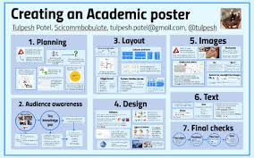
وانەی دووەمی ئەلكترۆنی
دروستكردنی پۆستەری ئەكادیمی

Slide 3
ناوەڕۆكی وانە
مەبەست لە دروستكردنی پۆستەری زانستی.
پۆستەری زانستی/ ئەكادیمی چییە؟
جۆرەكانی پۆستەری ئەكادیمی لەڕووی شێوەدا.
پێوانەی ستانداردی پۆستەری ئەكادیمی.
پێكهاتەكانی پۆستەری ئەكادیمی.
نمونەیەك لە شێوازی پۆستەری ئەكادیمی
قەبارەی خەت و نوسین لە پۆستەری ئەكادیمیدا.

Slide 4
جۆرەكانی پۆستەر
پۆستەر بەشێوەیەكی گشتی بۆ چەندین مەبەست بەكاردێت، وەك پۆستەری رێكلام، پۆستەری سیاسی، پۆستەری ئایینی و پۆستەری زانستی.
سەبارەت بە پۆستەری زانستیش هەیانە لەناو ساڵی خوێندندا لەلایەن قوتابیان بە مەبەستی فێربوون دروستی دەكەن، كە پێی دەگوترێت(Classroom Posters) وە هەیانە بە مەبەستی پێشكەش كردنی بیروبۆچوونی توێژەران و پڕۆژەكانیانە، لە لاپەڕیەكدا بەشێوەیەكی كورت، كە تیایدا هەموو بەدەستهێنان و ئەنجامەكانی پڕۆژەكەیان دەخەنە ڕوو، ئەم جۆرەیان پێی دەگوترێت (Scintific Posters)، كە ئەوەی دووەمیان مەبەستی وانەكەی ئێمەیە.

Slide 5
پۆستەری زانستی/ ئەكادیمی– Scientific Posters
پۆستەری ئەكادیمی ئەو پۆستەرانەن كە لەلایەن كەسانی ئەكادیمییەوە دروست دەكرێن بەمەبەستی پیشاندانی پڕۆژەو كارە زانستی و ئەكادیمییەكان لە زانكۆكان، یان لە چاوپێكەوتنە زانستییەكان، یان لە كۆنفرانس و كۆنگرە نێوخۆیی و نێودەوڵەتییەكان، هەروەها پۆستەری ئەكادیمی دەرگای گفتوگۆ لە نێوان توێژەر و بەشداربوان دەكاتەوە.

Slide 6
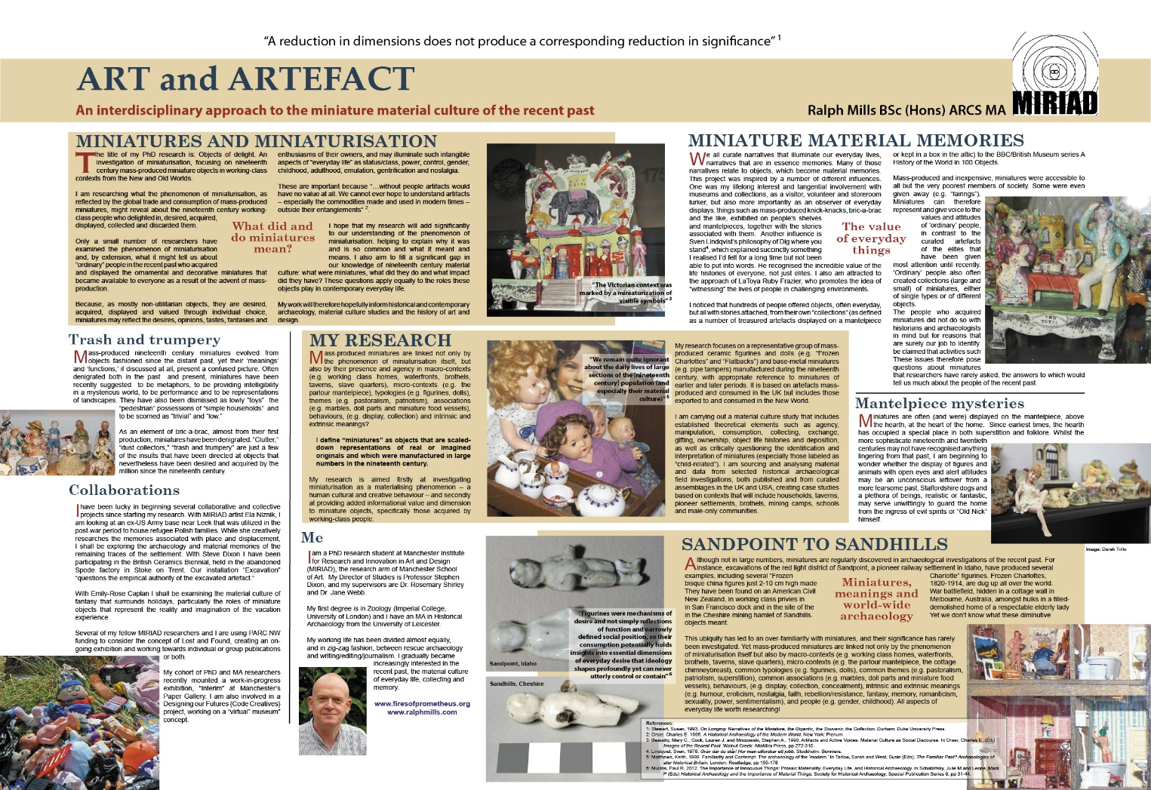
جۆرەكانی پۆستەری ئەكادیمی لەڕووی شێوەدا
1- پۆستەر بە شێوەی پانی
- كاتێك كە توێژینەوەكەت یان دیبەتەكەت، ژمارەیەكی زۆر وێنەو چارت و ڕوونكرنەوەی تێدابێت، ئەوا پێویستە پۆستەر بە شێوەی پان دروسبكرێت.

Slide 7
جۆرەكانی پۆستەری ئەكادیمی لەڕووی شێوەدا
2- پۆستەر بە شێوەی درێژی
- ئەگەر توێژینەوەكەت یان كارە زانستییەكەت، زانیارییەكانی ئاسایی و مامناوەند بن و پێویست بە پیشاندانی وێنە و ڕوونكردنەوەو زانیاری زۆر نەبێت، ئەوا واپێویست دەكات كە پۆستەر بە شێوە درێژی دروست بكرێت..

Slide 8
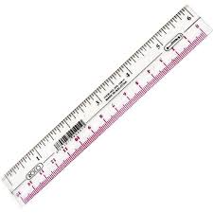
پێوانەی ستانداردی پۆستەری ئەكادیمی
پێش دروستكردنی پۆستەری ئەكادیمی، پێویستە پێوانەی داواكراو لە لایەن زانكۆ یان شوێنی ئەكادیمی دیاریكراو ڕابگەیەنرێت، ئینجا دەست بكرێت بە دیزاینكردنی.
پێوانە ستانداردەكان ئەمانەی خوارەوەن:
A0: 118.9 cm x 84.1 cm
A1: 84.1 cm x 59.4 cm
A2: 59.4 cm x 42.0 cm
A3: 42.0 cm x 29.7 cm

Slide 9
پێكهاتەكانی پۆستەری ئەكادیمی
پێویستە لە پۆستەری زانستیدا بابەتەكان بە شێوەیەكی كورت و پوخت نمایش بكرێت .
پێویستە لە پۆستەرەكەدا وێنەی ڕونكردنەوە هەبێت لەبەر ئەم خاڵانەی خوارەوە:
1- بۆ ئاسان تێگەیشتنی پۆستەر
2- بۆ ئەوەی سەرنجی بەشداربوان رابكێشیت
3- بۆ ئەوەی شوێنی نووسینی زۆر بگرێتەوە، بەتایبەتی لەم جۆرە بۆنانەدا خەڵك توانای خوێندنەوەی شتی زۆری نابێت
4- بۆئەوەی پۆستەرە ئەكادیمییەكە بەشیوەی زانستییانە بێت.
پێویستە پۆستەری ئەكادیمی وێنەو چارت و خشتەی ڕونكردنەوەی بەپێی پێویست تێدابێت.

Slide 10
نمونەیەك لە شێوازی پۆستەری ئەكادیمی
پۆستەری ئەكادیمی لە زانستێك بۆ زانستێكی دیكە یان لە مەبەستێك بۆ مەبەستێكی دیكە گۆڕانكاری بەسەردادێت، بەڵام بە شێوەیەكی گشتی بەم شێوەی خوارەوە دابەش دەكرێت:
1- ناونیشانی بابەت و ناوی توێژەر ناونیشان
2- سومبول و ئارمی زانكۆ یان شوێن یان دەزگا یان سەنتەرێكی ئەكادیمی.
3- پوختەی توێژینەوە
4- كێشەی توێژینەوە
5- شیكردنەوەی زانیارییەكان.
6- ئەنجامەكان
7- پیشاندانی سەرچاوەكان، یان چاوپێكەوتووەكان، و رونكردنەوەكان.
#- هاوسەنگی لەنێوان نوسینەكان و وێنەكان
#- هەبوونی شوێنی بەتاڵ لەنێوان نوسین و وێنەكانی پۆستەر
تێبینی: مەرج نییە هەموو ئەم خاڵانە لە پۆستەرەكەتدا رەنگبداتەوە.

Slide 11
دروستكردنی پۆستەر بە شێوەی پراكتیكی
1- لە ڕێگەی مایكرۆسۆفت پاوەرپۆینت (PowerPoint)
2- لە رێگەی دارێژەری ڕاستەوخۆ لە ئینتەرنێت
https://www.genigraphics.com/templates
https://www.makesigns.com/SciPosters_Templates.aspx

